Slide 1
Biometrics & SecureStore

Slide 2
agenda for i dag
Biometrics i mobilen
LocalAuthentication
SecureStore
Bygge ovenpå exercise11-12

Slide 3
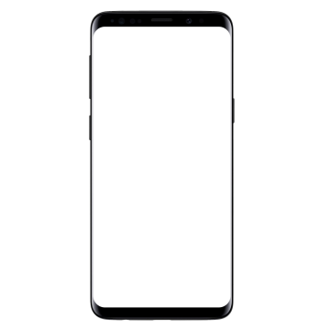
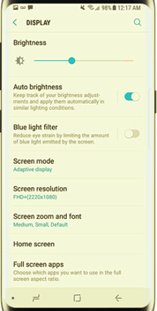
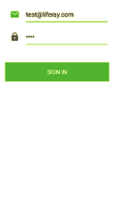



Biometrics i mobilen
Benyttes typisk i apps, der ikke lader dig være authenticated ved
app-relaunch (bank, e-boks) af sikkerhedmæssige årsager.
Ingen adgang til biometric-data
Biometrics gemt i telefonen
Normal login i en app
Aktivering af biometric login i appens indstillinger
App kræver login igen for at verificere og koble dit biometric til din bruger
Scan af biometric
Brugernavn og password gemmes i secure storage
Og returneres når biometric bruges i appen
Login med biometric
Notes:
E-boks demo

Slide 4
LocalAuthentication
Hed Fingerprint før efterårsferien.
Nu tilføjet FaceID scanning og derfor navneskift til LocalAuthentication
Ingen ansigtsgenkendelse til Androids (grundet inkonsistens)
LocalAuthentication.hasHardwareAsync()
LocalAuthentication.isEnrolledAsync()
LocalAuthentication.authenticateAsync()
Ved authenticateAsync kræver Android at et UI component vises ved scanning
Ved authenticateAsync kræver iOS en String som argument
https://docs.expo.io/versions/latest/sdk/local-authentication

Slide 5
SecureStore
Giver mulighed for at kryptere og sikkert opbevare key-value værdier lokalt på telefonen
Konverteres til:
iOS’ keychain service
Android’s keystore system
SecureStore.setItemAsync(key, value, options)
SecureStore.getItemAsync(key, options)
SecureStore.deleteItemAsync(key, options)
Bare se bort fra ”options”
https://docs.expo.io/versions/latest/sdk/local-authentication

Slide 6
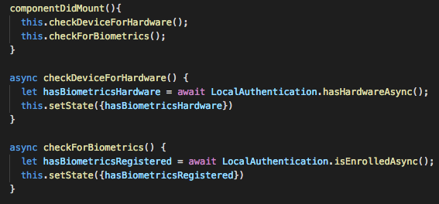
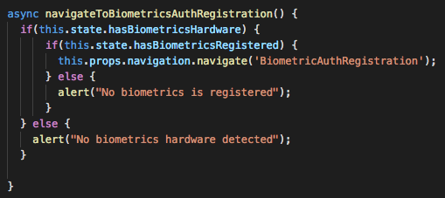

SettingsScreen.js
Fortsætter på exercise11-12 – firebase login projektet
Husk at tilføje BiometricAuthRegistration til settingsStack i Home.js

Slide 7
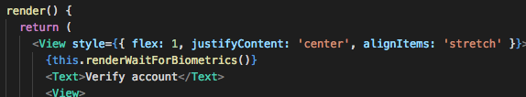
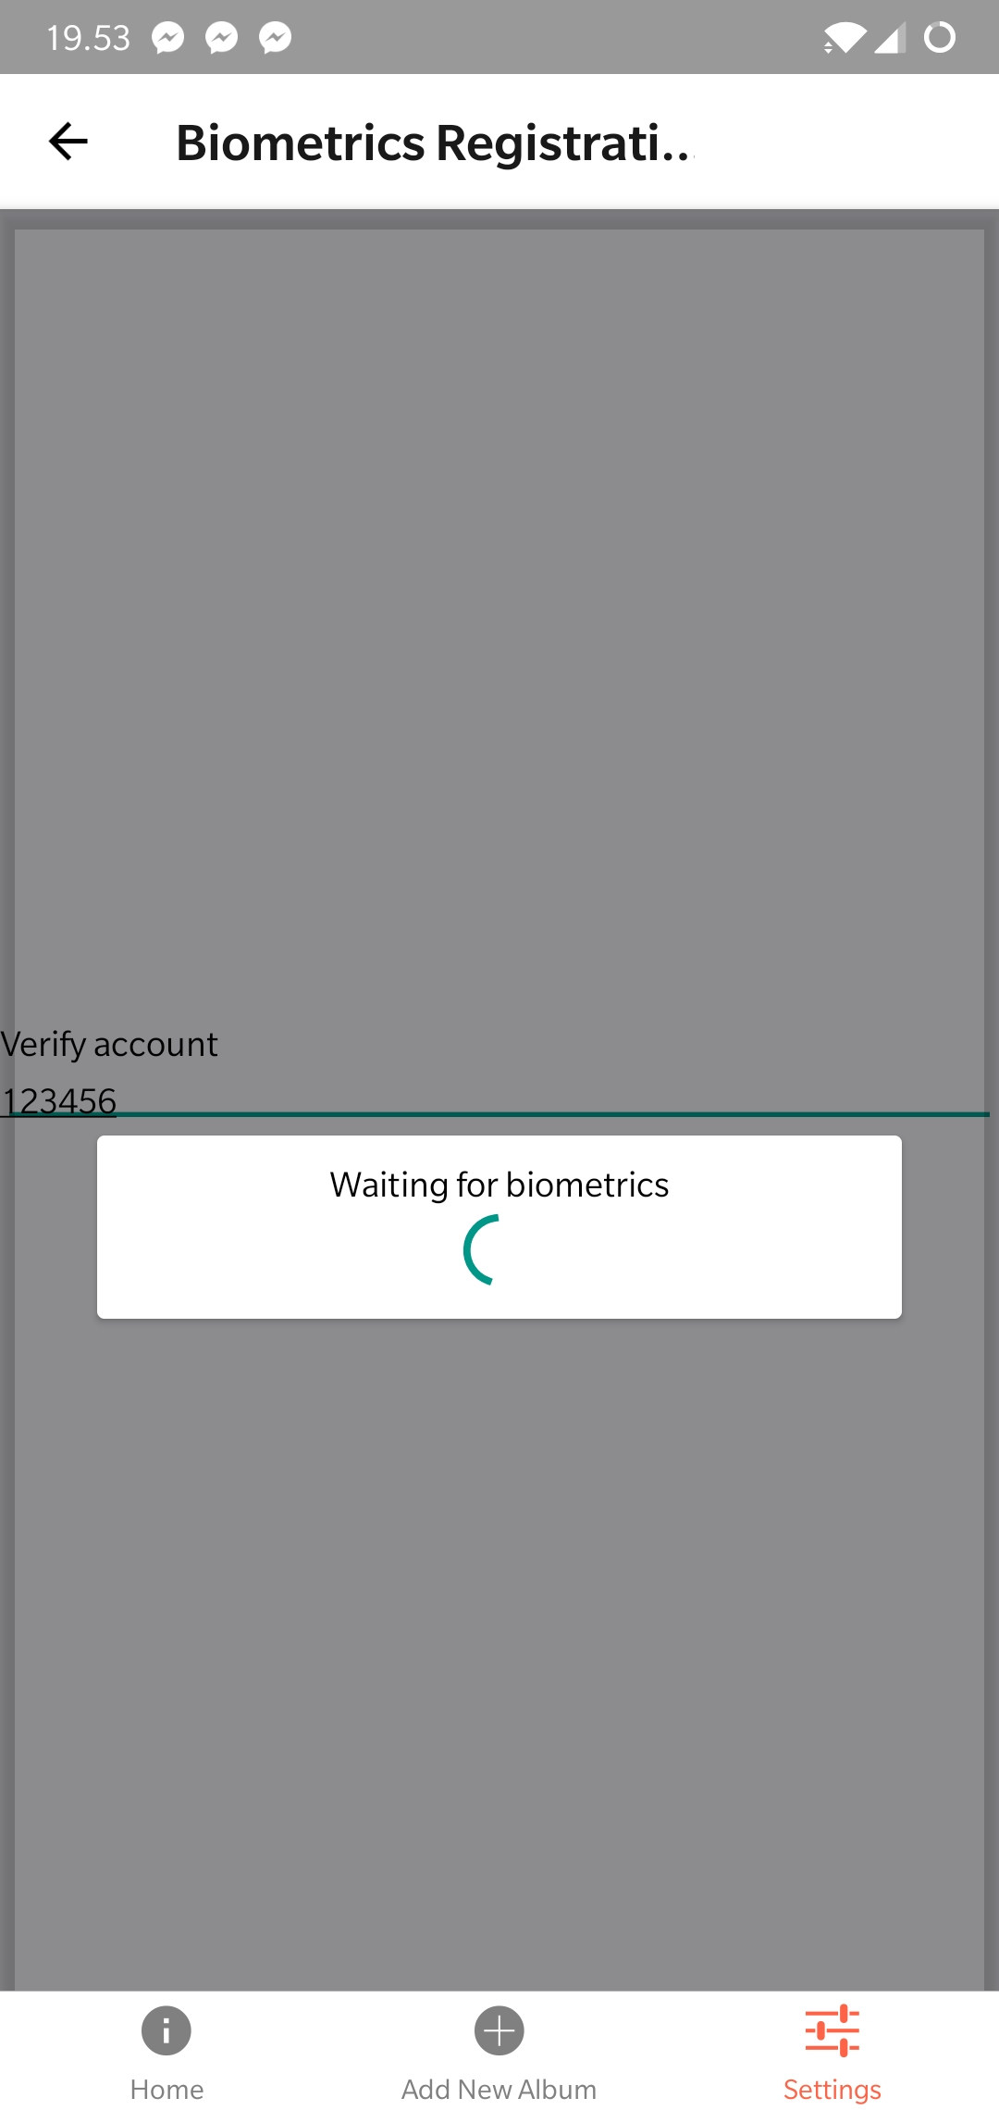
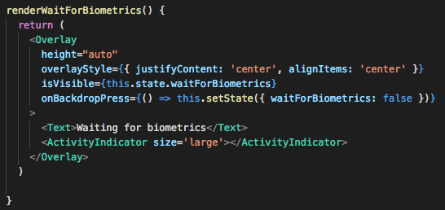
BiometricAuthRegistrationScreen
Skelet downloades fra LEARN til dagens time
React-native-elements Overlay
Button indenunder med
onPress = this.verifyAccount()

Slide 8
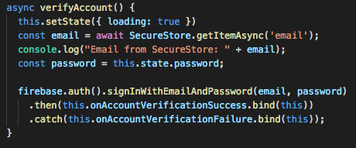
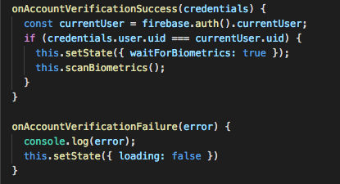

BiometricAuthRegistrationScreen
Check om der skal scannes for biometric
Check firebase med email og password
Gemt i LoginForm.js
Får Overlay til at render og vises

Slide 9
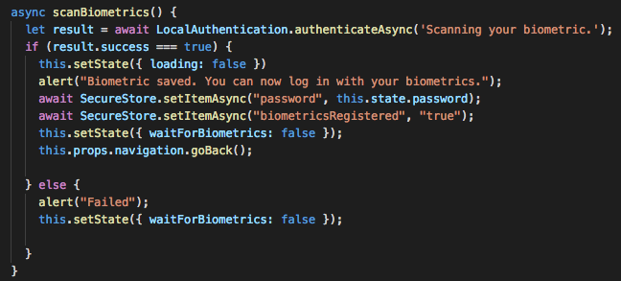
BiometricAuthRegistrationScreen

Slide 10

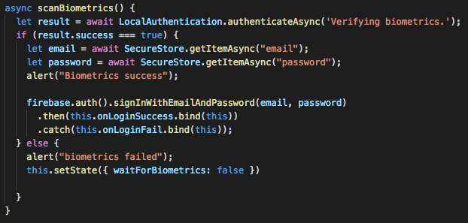
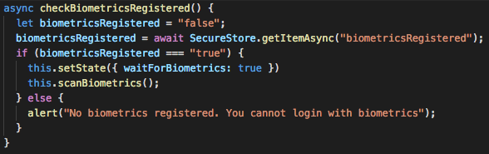
LoginForm.js

Slide 11
øvelser

